Slide 1
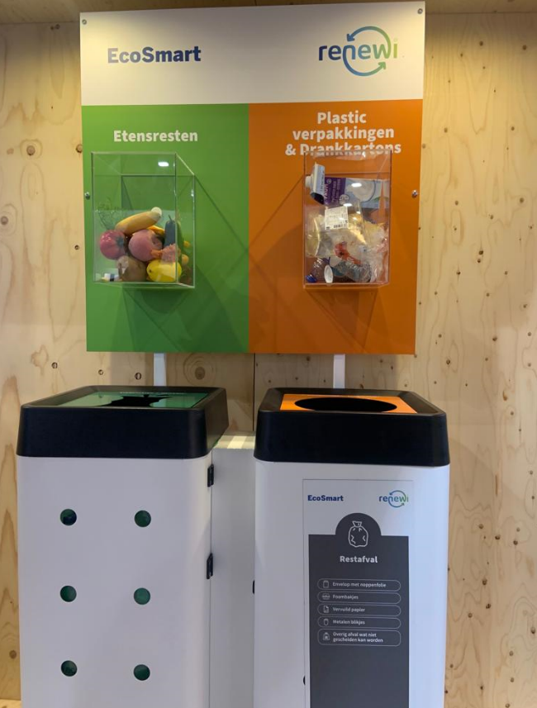
Afvalbakken
Dienstverlening
Hospitality Duurzaamheid Data
Reguliere bakken (nu bij DIB) 100% circulair/reuse
Zichtbare logische plekken (Mohammed/Jeroen)
Legen door RSO >> milieustraat (Renewi)
Voorzien van duidelijke signing / achterwand
    Producten (ipv tekst)
    Magneet signing met tekst op bak
    Statiegeld PET/Blikjes
    NTB: Statiegeld (PET flesjes en blikjes) via cateraar oranje bak inzamelen? Bij catering / servicedesken / entree’s
    Goed doel. Of Afvalverwijderaar?
    Check: Patrick van der Sande (Renewi) en Angelique
agenda
update
Integrale visie
Dienst
verlening
Vragen

Slide 2
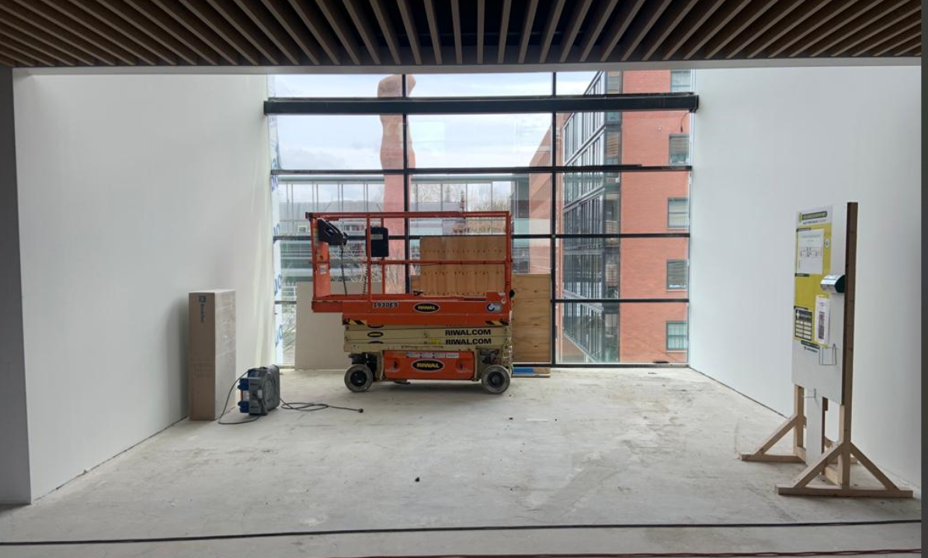
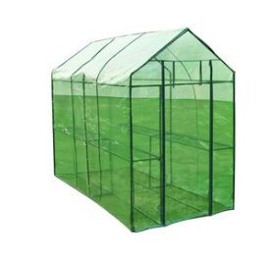
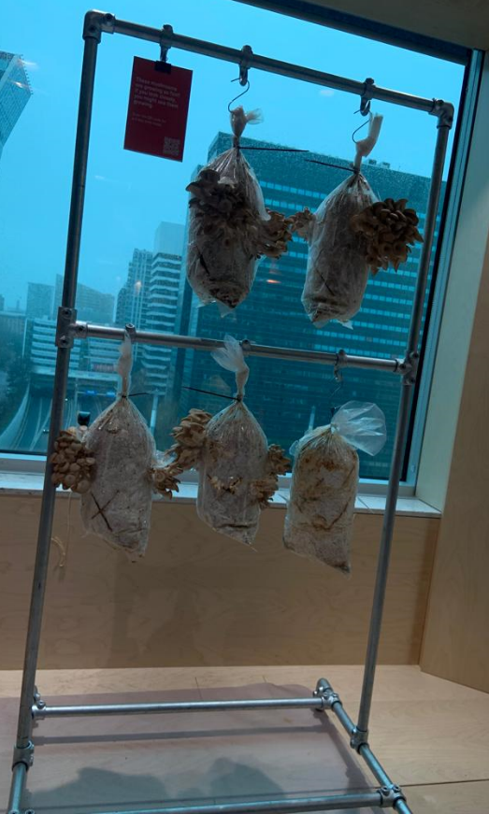
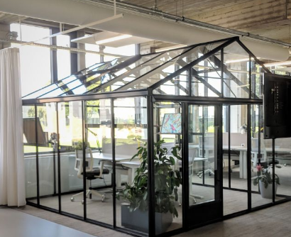
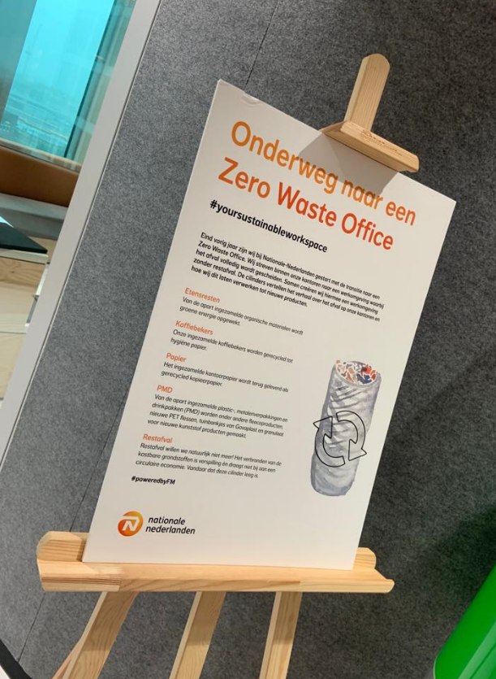
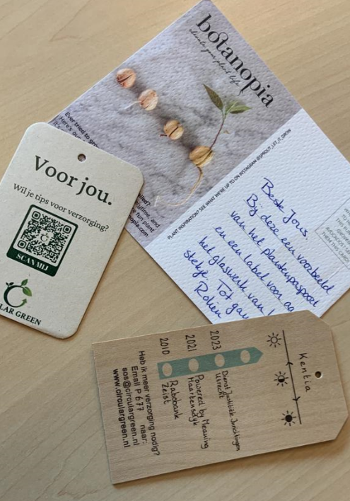
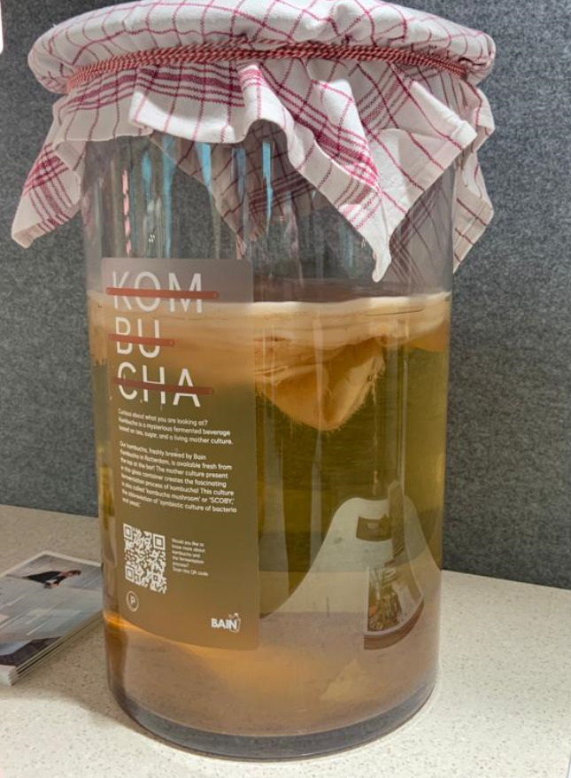
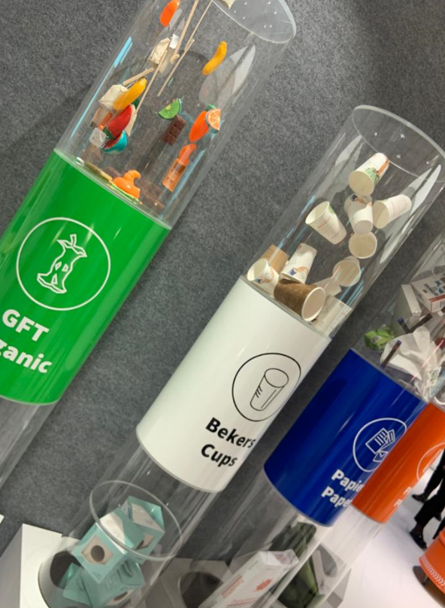
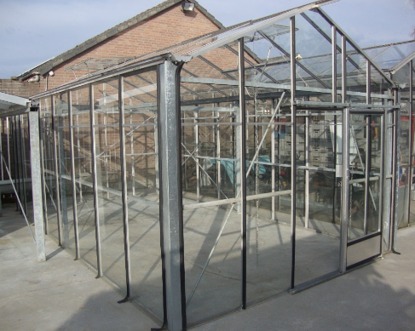
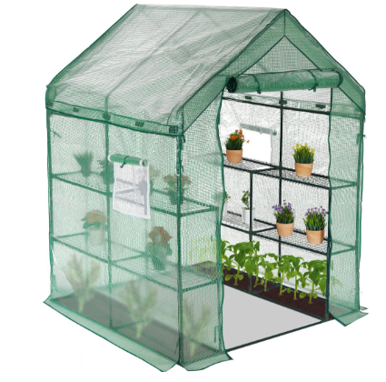
Moodboard 2e etage t.hv. restaurant
Dienstverlening
Hospitality Duurzaamheid Data
agenda
update
Integrale visie
Dienst
verlening
Vragen

Slide 3
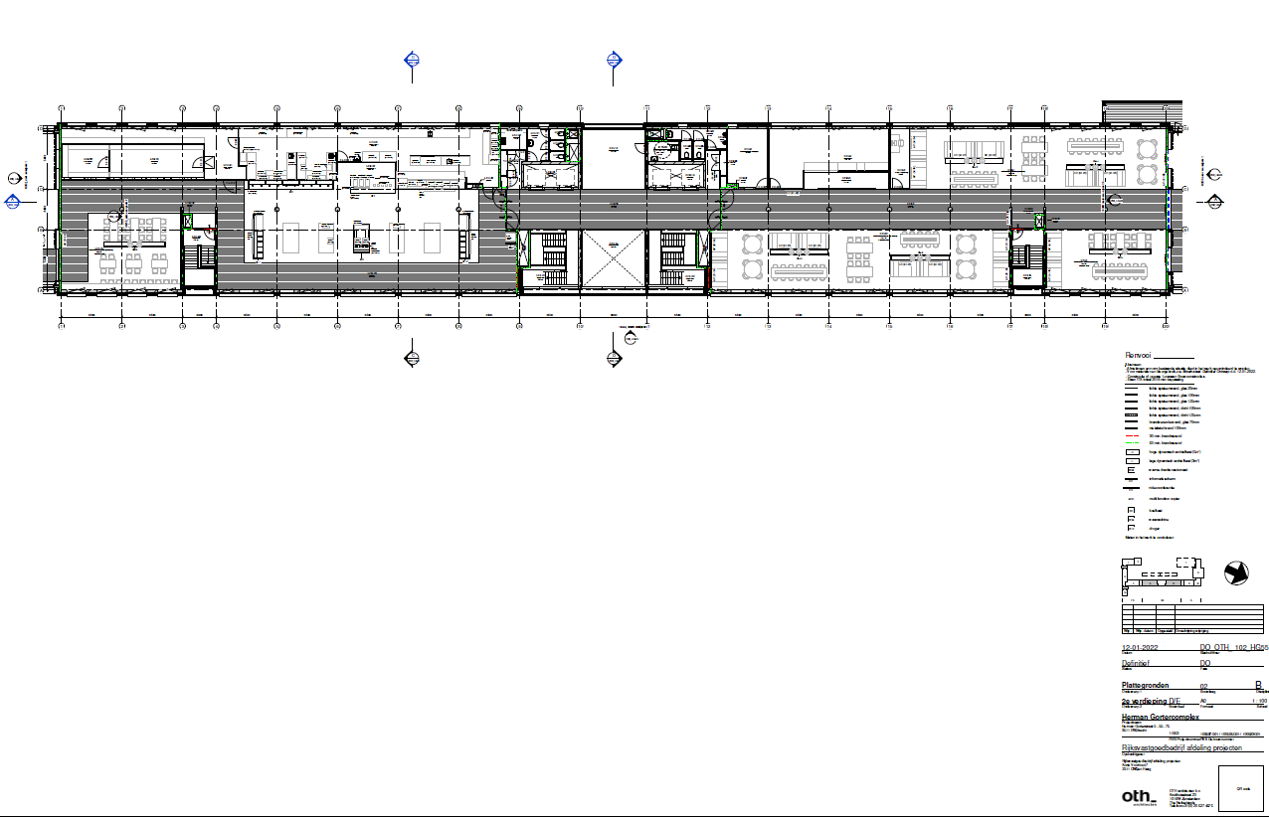
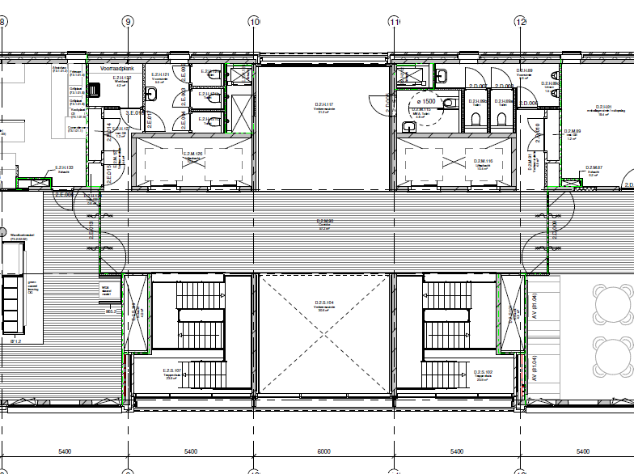
Evt indeling 2e etage
Dienstverlening
Hospitality Duurzaamheid Data
kas
Ruimte om te ‘verbouwen’ te laten zien
Kruiden/plantenkassen (munt/gember/kruiden/tomaat etc)
Stekjes (op tafel / in kast oid’s)
Oesterzwammen (obv koffiedrab)
Info/nudge over (Afval scheiden / info / awareness)
Waterbar (munt/gember)
Ruimte voor leuke acties / ideen
Flexibel / makkelijk om te bouwen
Algemeen:
duurzame producten / gastvrij / creatief
stekjes
kas
kas
stekjes
agenda
update
Integrale visie
Dienst
verlening
Vragen

Slide 4
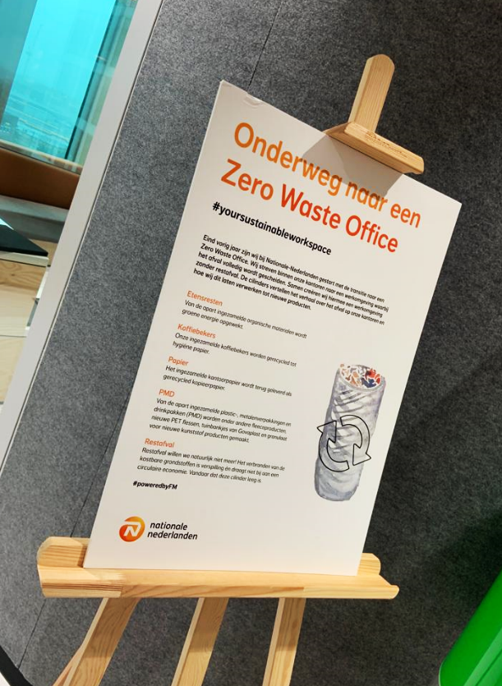
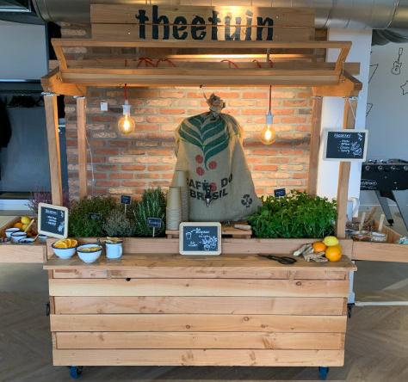
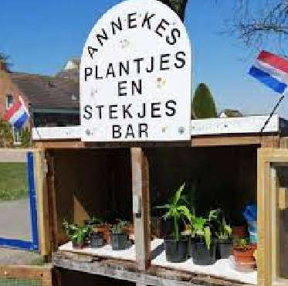

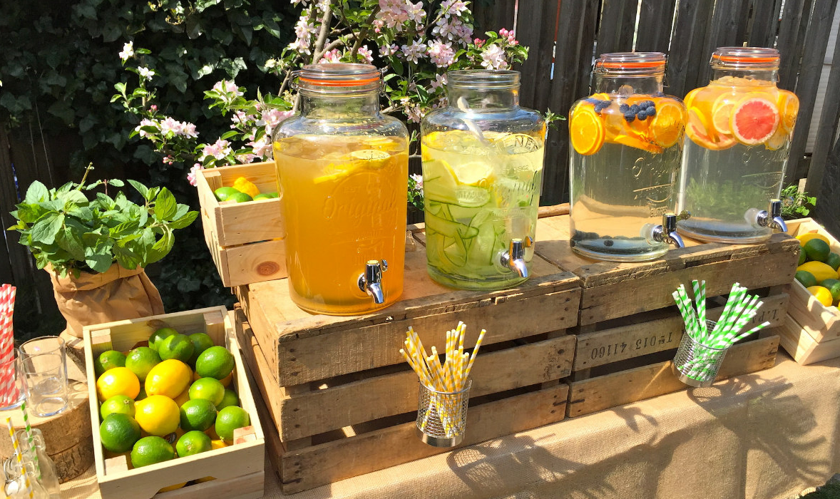
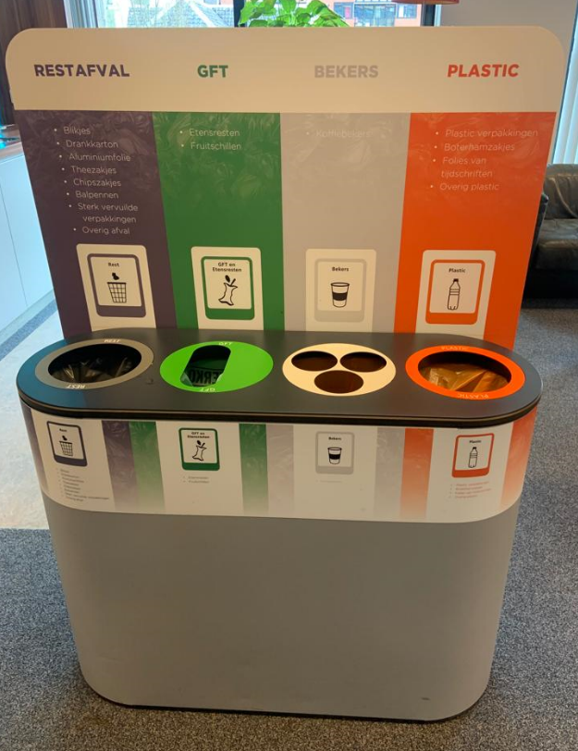
Moodboard 2e etage t.hv. restaurant
Dienstverlening
Hospitality Duurzaamheid Data
agenda
update
Integrale visie
Dienst
verlening
Vragen

